Slide 1
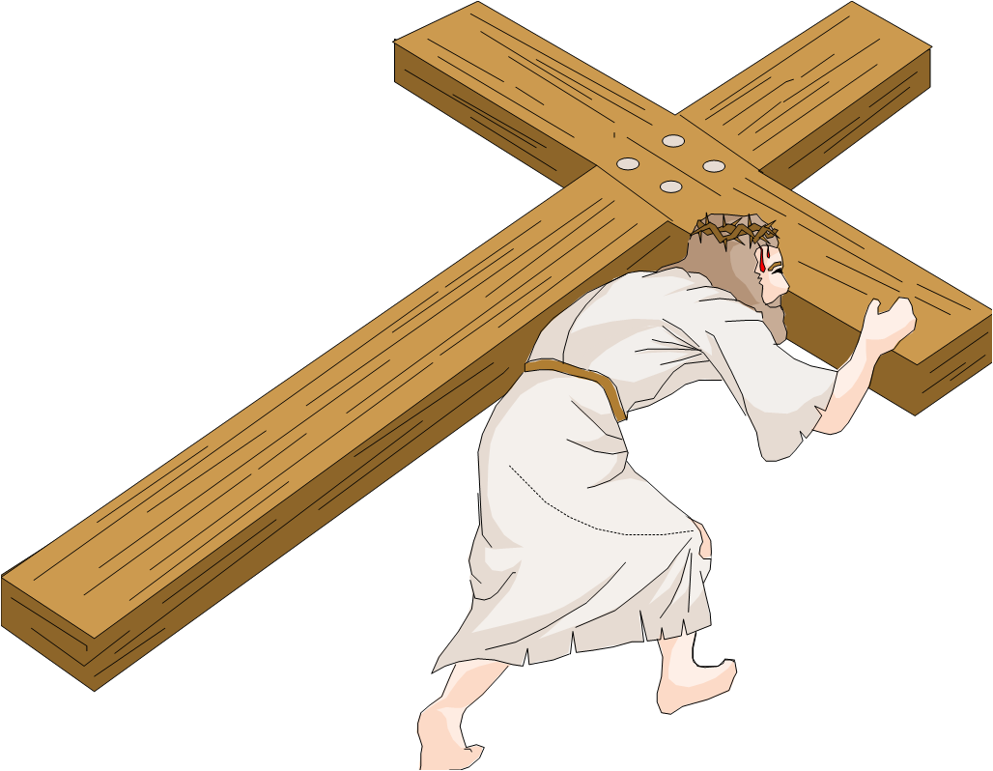
고난이 유익이라
1/9 : 1-1

Slide 2
2/9 : 1-2

Slide 3
3/9 : 1-3

Slide 4
4/9 : 2-1

Slide 5
5/9 : 2-2

Slide 6
6/9 : 2-3

Slide 7
7/9 : 3-1

Slide 8
8/9 : 3-2

Slide 9
9/9 : 3-2

